Slide 1
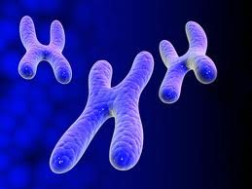
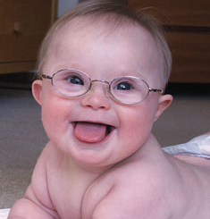
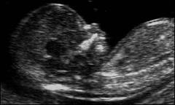
Prenatal Tanı
Prof. Dr. Acar Koç
Ankara Üniversitesi Tıp Fakültesi
Kadın Hastalıkları ve Doğum AD

Slide 2
Prenatal tanı gerekli midir?
Anöploidi (trizomi 21, 18, 13,…)
Yapısal anomaliler (NTD, Omfolosel, …)
Metabolik hastalıklar (DM, …)
Enfeksiyon taraması
1.300.000 doğum/yıl

Slide 3
Birinci trimester anöploidi taraması
İkinci trimester anöploidi taraması

Slide 4
Anöploidi Taraması
Maternal yaş
Biyokimyasal tarama
Ultrasonografik tarama
Kombine testler

Slide 5
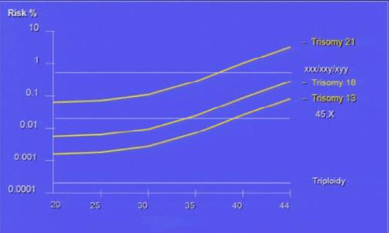
Maternal Yaş

Slide 6
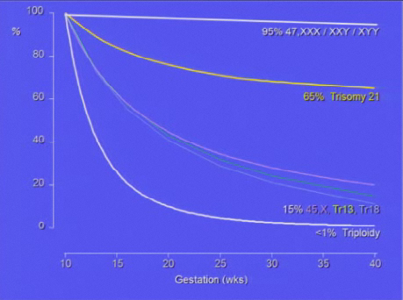
Gebelik Yaşına Göre Anöploidi Sıklığı

Slide 7
Gebelik Haftası ve Maternal Yaşa Göre Trizomi 21 Sıklığı
 | 10 hf | 12 hf | 16hf | 40 hf
25 yaş | 875 | 950 | 1050 | 1350
30 yaş | 575 | 650 | 700 | 900
35 yaş | 225 | 250 | 280 | 350
40 yaş | 62 | 68 | 75 | 100

Slide 8
Maternal Yaş

Slide 9
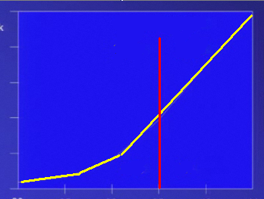
Maternal Yaş
Trizomi 21
Risk
CVS/AS
%5
%70
%30
Yakalama%30
%95
%5
20 25 30 35 40 45
Yaş

Slide 10
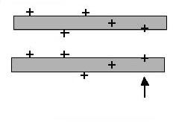
1. Trimester Ultrasonu
NT (Nuchal Translucency)
CRL 45-84mm
Midsagittal planda ölçüm yapılmalı
Görüntü ekranın en az 3/4ünü kaplamalı
0.1mm ölçüm yapılabilmelidir
Fetal yatış nötral durumda olmalı
Amniotik zar ekarte edilmeli
Yüz proba doğru olan pozisyon tercih edilmeli
Birkaç ölçüm yapılmalı
İçten içe ölçülmeli
Deneyim (75-100 ölçüm)

Slide 11
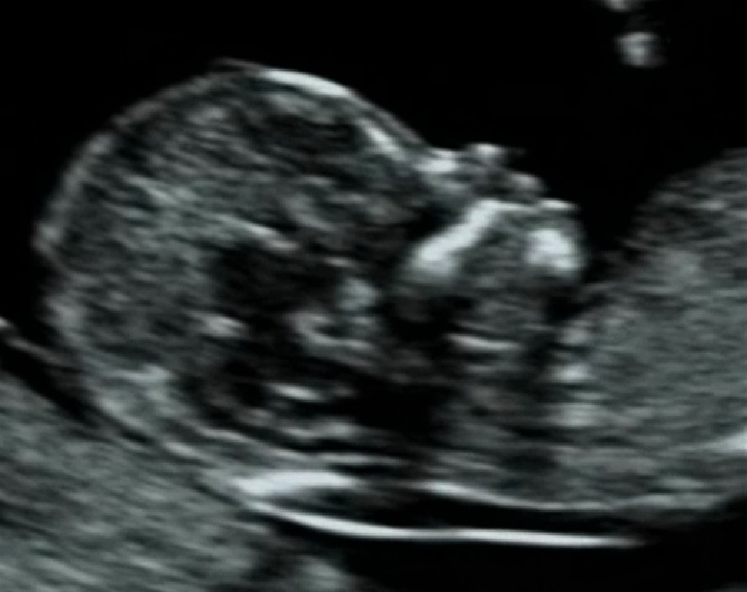
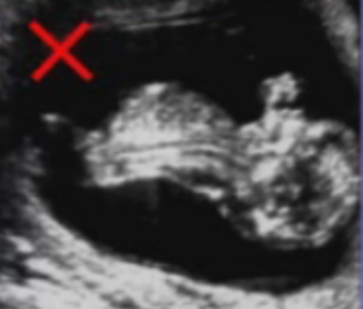
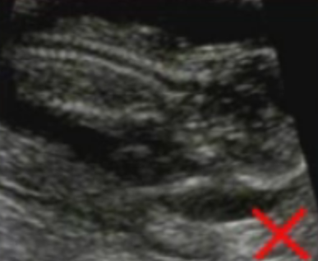
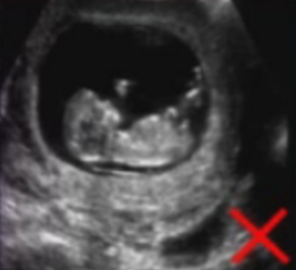
1. Trimester Ultrasonu

Slide 12
Nuchal Translucency
Çalışma | n | Hafta | NT cut-off | YP (%) | Tri21 tespit oranı (%)
Pandya 1995 | 1763 | 10-14 | ≥2,5 mm | 3,6 | 3/4 (75)
Szabo 1995 | 3380 | 9-12 | ≥3,0 mm | 1,6 | 28/31 (90)
Taipale 1997 | 6939 | 10-14 | ≥3,0 mm | 0,8 | 4/6 (67)
Hanfer 1998 | 4371 | 10-14 | ≥2,5 mm | 1,7 | 4/7 (57)
Pajkrt 1998 | 1547 | 10-14 | ≥3,0 mm | 2,2 | 6/9 (67)
Snijders 1998 | 96127 | 10-14 | ≥95 persantil | 4,4 | 234/327 (72)
Economides 1998 | 2281 | 11-14 | ≥99 persantil | 0,4 | 6/8 (75)
Schwarzler 1999 | 4523 | 10-14 | ≥2,5 mm | 2,7 | 8/12 (67)
Theodoropoulos 1999 | 3550 | 10-14 | ≥95 persantil | 2,3 | 10/11 (91)
Zoppi 2001 | 12311 | 10-14 | ≥95 persantil | 5,0 | 52/64 (81)
Grsiorek-Wiens 2001 | 23805 | 10-14 | ≥95 persantil | 8,0 | 174/210 (83)
Brizot 2001 | 2996 | 10-14 | ≥95 persantil | 5,3 | 7/10 (70)
Audibert 2001 | 4130 | 10-14 | ≥95 persantil | 4,3 | 9/12 (75)
Wayda 2001 | 6750 | 10-14 | ≥2,5 mm | 4,3 | 17/17 (100)
Toplam | 174473 |  |  | 4,7 | 562/728 (77)

Slide 13
Nuchal Translucency + Maternal Yaş
YAŞ + NT
8% YP
Tespit Oranı
Trizomi 21
82%
Trizomi 18
82%
Trizomi 13
80%
45,X
89%
Triploidi
63%
Diğerleri
69%
Snijders Lancet 1998

Slide 14
1. Trimester Biyokimyasal Markerlar
Serbest β-hCG
8-14. gebelik haftalarında down sendromlu gebeliklerde serbest beta hCG yükselmesi görülür (2 MoM)
PAPP-A
Plasenta trofoblastlarından salgılanır
İlk defa 1991 yılında anöploidi tarmasında değerlendirildi.
Anöploidili gebeliklerde düzeyi düşüktür. (0.5 MoM)
Etkinliği erken gebelik haftalarında daha yüksektir. 15. haftadan sonra etkinlik hemen hemen yoktur.

Slide 15
1. Trimester Biyokimyasal Markerlar
Anomali | β-hCG | PAPP-A
Trizomi 21 | ↑ | ↓
Trizomi 18-13 | ↓ | ↓
Sex Kromozom | - | ↓
Triploidi | ↑↑↑ | ↓

Slide 16
1. Trimester Biyokimyasal Markerlar
%
%
f Beta HCG
PAPP-A

Slide 17
Gebelik Haftasına Göre Biyokimyasal Markerlar
f BetaHCG Trizomi 21
Normal
Log 10 PAPP-A ve f BetaHCG (MOM)
PAPP-A Trizomi 21
10. Haftada PAPP-A daha iyi
14. Haftada f BetaHCG daha iyi

Slide 18
Farklı Markerların %5 YP ile Tri21 Tanımlama Hızları
PAPP-A tanımlama hızı gebelik haftası ile belirgin olarak azalmaktadır
Wald NJ SURUSS Health Technology Assesment 2003

Slide 19
1. Trimester Tarama
Tarama testi | Tri21 Tespit Oranı (%) | YP (%)
Yaş | 30 | 5
Yaş+NT (11-14 hft) | 75 | 5
Yaş+β hCG+PAPP-A (11-14 hft) | 60 | 5
Yaş+NT+ βhCG ve PAPP-A (11-14 hft) | 90 | 5
Yaş+NT+NK (11-14 hft) | 90 | 5
Yaş+NT+NK+βhCG ve PAPP-A (11-14 hft) | 97 | 5
Yaş+Serum biyokimya (15-18 hft) | 60-70 | 5
Ultrason ile anomali taraması (16-23 hft) | 75 | 10-15
Nicolaides KH. Ultrasound Obstet Gynecol 2003; 21: 313–321

Slide 20
1. Trimester Tarama

Slide 21
1. Trimester Tarama
1. Trimester Tarama
1/100 den büyük
1/101-1/1000
1/1000 den küçük
Yüksek Risk Risk
Borderline Risk
Düşük Risk
Karyotip/CVS
Rutin takip

Slide 22
1. Trimester NT dışı Ultrason Bulguları
Nasal kemik (var/yok)
Triküspit regurjitasyon
DV patolojik “a” dalgası
Yüz açısı

Slide 23
NK Yokluğu / Hipoplazisi
Nazal deri
Kıkırdak
Kemik
Trisomi 21 n=621
Normal n=48,263
65%
1-3%
Cicero 2001, 04, 06; Otano 2002, Zoppi 2003; Orlandi 2003, 05; Viora 2003; Senat 2003; Wong 2003; Monni 2005

Slide 24
Triküspit Regurjitasyonu
Normal
Gate: 2.5 - 3 mm
TR: Yarı sistol, Hız > 60 cm/s
Anormal
Trisomi 21 n=343
Normal n=2,921
65%
6%
Huggon et al 2003, Faiola et al 2005, Falcon et al 2005; Kagan et al 2006

Slide 25
Duktus Venozus Patolojik “a” Dalgası
Normal
Ara: 0.5-1 mm
Low filter: 50 Hz
Sweep speed: 2cm/s
Anormal
Trisomy 21 n=77
Normal n=943
66%
5%

Slide 26
Maksiller Hipoplazi
Yüz düz, burun kökü basık ve yüzün ortası çöküktür.
Yüz açısı
FPR
DR
Langdon Down 1866
> 85 º
5%
70%
> 90 º
0%
40%
110
Trisomi 21
n=100
100
Yüz açısı
90
89º
Yüz Açısı (o)
80
78º
Normal
Trisomy 21
70
Normal
n=300
95th centile
60
45
50
55
60
65
70
75
80
85
70%
CRL (mm)
CRL, NT, NB, ß-hCG veya PAPP-A ile ilişkisiz
40%
60
70
80
85
90
100
110
Yüz açısı

Slide 27
1. Trimester NT dışı Ultrason Bulguları
Trisomy 21
Normal
NB Yokluğu
65%
2%
Anormal ductus
65%
6%
Tricuspid regurgitation
65%
6%
Geniş yüz açısı
70%
5%

Slide 28
1. Trimester Tarama
Tarama testi | Tri21 Tespit Oranı (%) | YP (%)
Yaş | 30 | 5
Yaş+NT (11-14 hft) | 75 | 5
Yaş+β hCG+PAPP-A (11-14 hft) | 60 | 5
Yaş+NT+ βhCG ve PAPP-A (11-14 hft) | 90 | 5
Yaş+NT+NK (11-14 hft) | 90 | 5
Yaş+NT+NK+βhCG ve PAPP-A (11-14 hft) | 97 | 5
Yaş+Serum biyokimya (15-18 hft) | 60-70 | 5
Ultrason ile anomali taraması (16-23 hft) | 75 | 10-15
Nicolaides KH. Ultrasound Obstet Gynecol 2003; 21: 313–321

Slide 29
İkinci Trimester Biyokimyasal Markerlar
Alfa-Fetoprotein
Kromozom anomalilerinde düzeyi düşer (<0,5 MoM)
Fetüsteki biyolojik fonksiyonu net değil
Yüksek düzeylerde açık NTD’leri ve plasental komplikasyonlar akla gelmeli
Human Chorionic Gonadotropin (hCG)
Tripzomi 21’de düzeyi yükselir
α ve β subunitleri olan glikoprotein yapıdadır
Serumda bağlı, serbest-α ve serbest-β formlarında bulunur.
α-hCG düzeyi down sendromu tespiti açısından β-hCG’ye göre daha az anlamlıdır
Fetal Hidrops yapan diğer durumlarda da yükselir (anoploidiler, triploidi, Turner)

Slide 30
İkinci Trimester Biyokimyasal Markerlar
Unconjugated Estriol
Trizomi 21’de düzeyi daha düşüktür
“16 α-hydroxydehydroepiandrosterone-sulfat”dan (fetal prekürsör) plasentada sentezlenir
Endometrium ve uterin kan akımı üzerine etkisi olduğu düşünülmektedir
İnhibin-A
Gonadlar ve plasentada sentezlenebilen glikoprotein
Serum konsantrasyonunu hCG ile kuvvetli bir ilişki içindedir.
Trizomi 21’de düzeyi yükselir

Slide 31
Anomali | AFP | uE3 | hCG | Inh A
Trizomi 21 | ↓ | ↓ | ↑ | ↑
Trizomi 18 | ↓ | ↓↓ | ↓↓ | -
Trizomi 13 | - | - | - | -
Triploidi (paternal) | - | ↓ | ↑ | ↑
Triploidi (maternal) | - | ↓ | ↓ | ↓
Turner (Hidrops) | ↓ | ↓ | ↑ | ↑
Turner (Hidrops yok) | ↓ | ↓ | ↓ | ↓

Slide 32
İkinci Trimester Biyokimyasal Markerlar
Referans | Tarama Testi (yaş+…) | %5 YP ile Tri21 Tespit Oranı (%)
Wald NJ. 1994 | MSAFP | 36
Wald NJ. 1994 | Total hCG | 49
Wald NJ. 1994 | uE3 | 48
Groome NP. 2000 | INH-A | 45
Wald NJ. 2000 | MSAFP+hCG | 63
Wald NJ. 2000 | MSAFP+uE3+hCG | 71
Wald NJ. 2000 | MSAFP+uE3+hCG+INH-A | 79

Slide 33
Preanatal Tarama
Tarama testi | Tri21 Tespit Oranı (%) | YP (%)
Yaş | 30 (veya 50) | 5 (veya 15)
Yaş+β hCG+PAPP-A (11-14 hft) | 60 | 5
Yaş+NT (11-14 hft) | 75 (veya 70) | 5 (veya 2)
Yaş+NT+NK (11-14 hft) | 90 | 5
Yaş+NT+ βhCG ve PAPP-A (11-14 hft) | 90 (veya 80) | 5 (veya 2)
Yaş+NT+NK+βhCG ve PAPP-A (11-14 hft) | 97 (veya 95) | 5 (veya 2)
Yaş+Serum biyokimya (15-18 hft) | 60-70 | 5
Ultrason ile anomali taraması (16-23 hft) | 75 | 10-15
Nicolaides KH. Ultrasound Obstet Gynecol 2003; 21: 313–321

Slide 34
Entegre tarama testi (integrated screening):
Tam entegre test:
10-13 haftalar arasında NT ve PAPP-A ölçülür, beklenir, 16-19 haftalar arasında dörtlü test yapılır ve hastaya tek bir sonuç verilir. Buradaki mantık benzer belirteçlerden sadece birinin kullanımıdır (ilk üç ayda fßhCG / ikinci üç ayda ßhCG).
Serum entegre test:
NT ölçülmeksizin PAPP-A, sonrasında da dörtlü test belirteçleri değerlendirilir ve tek bir sonuç verilir.

Slide 35
Kademeli ardışık tarama testi (stepwise sequential screening):
10-13 haftada NT+fßhCG+PAPP-A (kombine test) değerlendirilir ve sonuç bildirilir.
ve
16. Haftada dörtlü test yapılır ve sonuç verilir.

Slide 36
Bağımlı tarama testi (contingency screening):
10-13 haftada yapılan kombine test değerlendirilir.
> 1/100 riskte CVS yapılır. kullanılır.
<1/1000 riskte başka test yapılmaz.
1/101-1/1000 riskte 16. haftada dörtlü test
yapılır ve sonrası kademeli testteki gibi değerlendirilir

Slide 37
Çalışmalar
SURUSS
Hasta sayısı 47.053
İlk trimester 9H0G-13H0G
Dörtlü test 14H0G-20H0G
Down sendromu n: 101
Wald NJ et al Health Technology Assesment 2003
FASTER
Hasta sayısı 38.167
İlk trimester 10H3G-13H6G
Dörtlü test 15H0G-18H0G
Down sendromu n: 117
Malone FD, et al FASTER N England J Med 2005
Notes:
Her iki grupta da NT ölçememe oranı %7

Slide 38
2. Trimester Tarama
2. Trimester Tarama
1/270 den yüksek
1/270 den düşük
Yüksek Risk
Düşük Risk
Amniyosentez
Rutin takip

Slide 39
Ultrason ile Anomali Taraması
En uygun zaman 20-22 haftalar arası
Yüksek frekanslı problar kullanılmalı (5Mhz)
Yüksek görüntü kalitesi olmalı
Adım-adım değerlendirme yapılmalı
Yeterli zaman ayrılmalı
Normal anatomi çok iyi bilinmeli
Sık görülen anomaliler iyi tanınmalı

Slide 40
Ultrason ile Anomali Taraması
Taranan Alan | Görünüm/Görüntülenecek Yapılar
Kafa | Şekil, bütyüklük ve internal yapılar, kavum septum pellisidum, serebbelum, ventriküler büyüklük < 10mm Yüz ve dudaklar (opsiyonel)
Omurga | Longitudinal ve transvers görünüm
Toraks | 4 odacık seviyesinde toraks görünümü Kardiak çıkışlar (opsiyonel)
Abdomen | Mide, böbrekler ve umblikus seviyelerinde şekil ve içerik
Renal pelvis | Ön-arka ölçümü < 5mm
Diyafram ve mesane | Longitudinal planda abdomino-torasik görünüm
Üst eksremite | Üç uzun kemik ve eller (parmaklar sayılmadan)
Alt ekstremite | Üç uzun kemik ve ayaklar (parmaklar sayılmadan)
(Royal Collage of Obstetricians and Gynecologists)

Slide 41
Major/Minor (soft) Markerlar
Taranan Alan | Major Marker | Minör (soft) Marker
SSS | Ventrikülomegali, Holoprozensefali, Mikrosefali, Korpus kallozum agenezisi, Anormal posterior fossa | Koroid pleksus kistleri
Kas iskelet sistemi | El ayak anomalileri (syndactyly, clinodactyly, clenched fist, radial ray aplasia, clubfoot and rocker-bottom foot) | “uzun kemik” kısalığı
Yüz | Yarık damak-dudak, mikrognati, makroglosi, hipo-hipertelorizm, aşağı yerleşimli kulak, küçük kulak | -
Boyun | Kistik higroma | Ense pilisi kalınlığı
Kalp | Endocardial cushion defect, ventricular septal defect, hypoplastic left heart syndrome, tetralogy of Fallot, and other complex cardiac Anomalies | Ekojenik odak
GİS | Özefagial/duodenal atrezi, ince barsak obstriksiyonu, diyafragma hernisi ve omfolosel | Ekojenik barsak
GUS | Orta-ağır hidronefroz, displastik renal hastalık ve renal agenezi | Hafif pyelektazi
Diğer | İkinci trimesterde IUGR, hidrops | Tek umblikal arter

Slide 42
Artmış Nuchal Kalınlık
Transserebellar planda,
Oksipital kemik dış yüzü ve fetal skalp dış yüzü arası
≤ 6mm = Anormal
En güçlü soft marker
Sensitivite %11.8, FPR %0.9
+LR 12.9
Smith-Bindman R, Prenat Diagn; 2007

Slide 43
Renal Pyelektazi
Cross-sectional planda renal pelvisin ≥ 4mm
Sensitivite %2, FPR %0.06 – %2.9
+LR 1.9
Smith-Bindman R, JAMA; 2001

Slide 44
Ekojenik Barsak
Karaciğer ekojenitesi ile karşılaştırılarak derecelendirilir.
G3 = Kemik ekojenitesi
Kromozomal anormallikler (T 21), in utero infeksiyon (CMV), mekonyum ileusu, intraamniotik kanama, kistik fibrozis
Sensitivite %17, FPR %0.5
+LR 6.7
Nyberg D, Radiology;; 1993

Slide 45
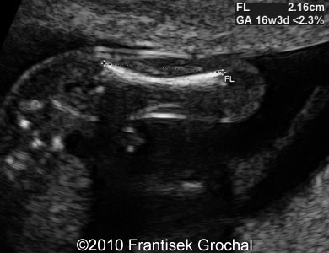
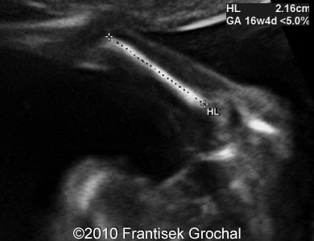
Kısa Femur ve/veya Humerus
Kısa Humerus
+LR 7.5
Kısa Femur
+LR 2.7
18⁺³ hf gebelik, Kısa FL
18⁺³ hf gebelik, Kısa HL
Smith-Bindman R, Prenat Diagn; 2007

Slide 46
Fetal Kulak Uzunluğu
Koronal planda,
dış kulak üst ve alt kenarları arası maksimum mesafe
10. persentil altında Sensitivite %71, +LR 8.8
Letierri L, Obstet Gynecol; 1993

Slide 47
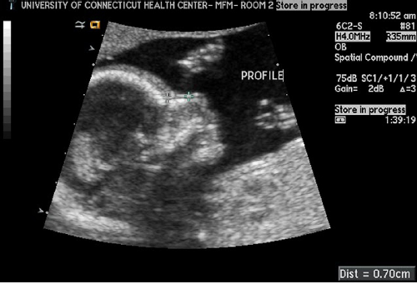
Nazal Kemik Yokluğu veya Hipoplazisi
Nazal Bone <2.5 mm veya
BPD / NBL > 9 = HİPOPLAZİ
Down sendromlu fetusların %25’ inde nazal kemik hipoplazisi mevcut
Viora E, Prenat Diagn; 2005

Slide 48
İntrakardiyak Ekojen Fokus
Sıklıkla SOL Ventrikülde
T21’li fetusların %18’ i,
Normal fetusların
%4.7’ sinde
pozitif bulgu
Sensitivite %1,1, +LR 2.8
Bromley B, Obstet Gynecol; 1995

Slide 49
Klinodaktili
Orta falangs hipoplazisi ,
5. parmağın
4. parmak üzerine eğriliği
Smith-Bindman R, Prenat Diagn; 2007

Slide 50
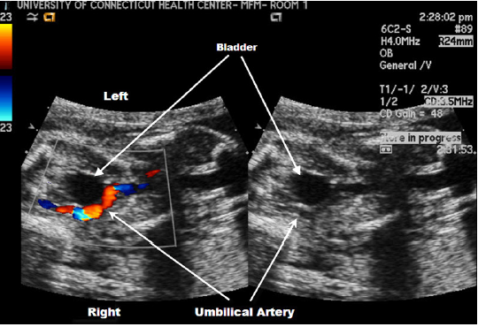
İki Damar Umblikal Kord
Sensitivite %41, FPR %0.31
+LR 1.3
Smith-Bindmann, Prenat Diagn: 2007

Slide 51
Sandal Gap
Sandal-Gap Sensitivitesi
yalnızca %3
Hobbins JC, J Ultrasound Med; 2003

Slide 52
Koroid Pleksus Kistleri
Trizomi 18 ile ilişkili
T21 riskini anlamlı oranda etkisi yok
Bottalico J, Ultrasound Obstet Gynecol; 2009

Slide 53
Nöral Tüp Defektleri
Kalp anomalilerinden sonra görülen en sık anomalidir
1000 gebelikte 2 oranında görülür
Tekrarlama riski yüksektir
Önceki gebelikte varsa %4
Anne veya babada spina bifida varsa %5
2 sefer tekrarlamışsa %10
Multifaktöriyeldir

Slide 54
Nöral Tüp Defektleri
Genetik nedenler
Aile öyküsü
MTHFR mutasyonu (Homosistein ve Folat metabolizması bozukluğu)
Otozomal resesif geciş gösteren sendromlar
Meckel-Gruber, Joubert, Jarcho-Levin, Roberts vs
Anöploidiler
Trizomi 13, 18, Triploidi
Çevresel faktörler
Diyabet, hiperglisemi
Hipertermi (sauna)
İlaçlar (Carbamazepin, Valproik asit, Kumadin vs)
Bölgesel faktörler
İngiltere, Hindistan, Çin

Slide 55
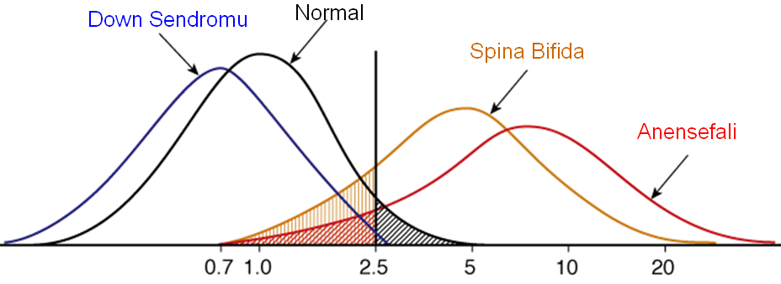
Maternal serum AFP taraması
Maternal serum AFP MOM
2.0 - 2.5 MOM üstü değerler patolojik

Slide 56
AFP seviyesini etkileyen faktörler
YÜKSEK DEĞERLER
DÜŞÜK DEĞERLER
Küçük gebelik haftası
Çoğul gebelik
NTD
Gastroşizis
Omfalosel
Kistik higroma
Renal anomaliler
Osteogenezis imperfekta
Preeklampsi
Plasenta dekolmanı
Büyük gebelik haftası
Obezite
Diabet
Trizomiler
Gestasyonel trofoblastik hastalık

Slide 57
15-20 hafta maternal serum AFP taraması
Düzeltilmiş AFP değeri (Yaş, kilo, ırk, gebelik haftası, DM)
AFP değeri <2.00 MoM
AFP değeri >2.00 MoM
USG, gebelik yaşı, fetus sayısı, fetal yaşam
değerlendir ve tekrar ölçüm yap
Normal
AFP değeri <2.50 MoM
AFP değeri >2.50 MoM
Normal
Ayrıntılı USG,
Amniyosentez
İkizler için AFP Mom 3.50 olarak alınır

Slide 58
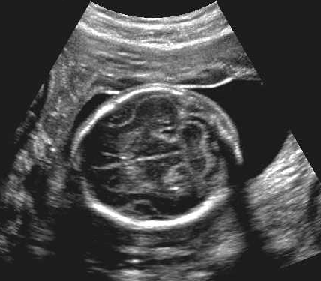
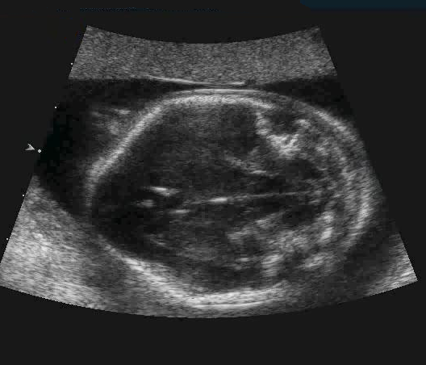
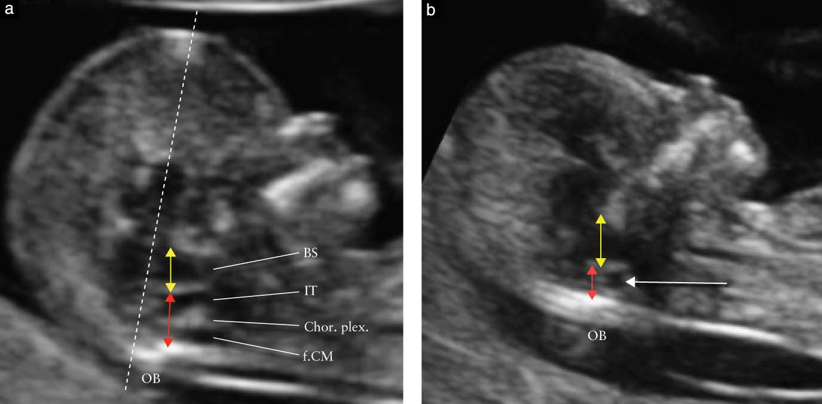
Spina Bifida

Slide 59
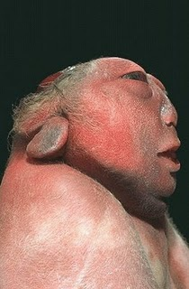
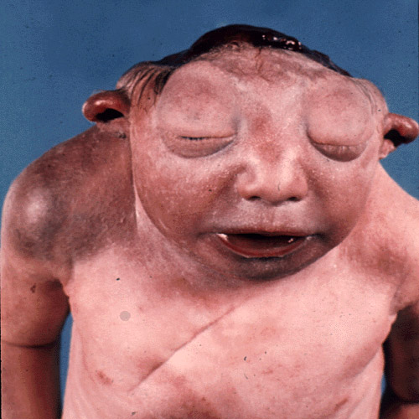
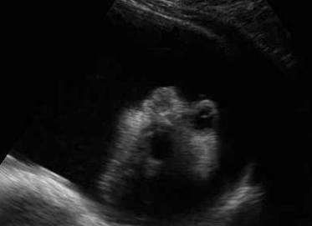
Anensefali

Slide 60
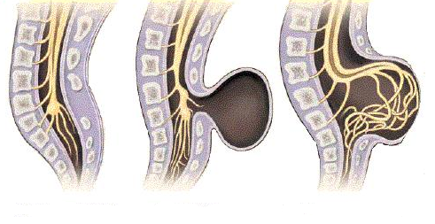
Spina Bifida
Spina Bifida Okülta
Meningosel
Meningomiyelosel

